Slide 1


ŠKOLA: | Gymnázium, Chomutov, Mostecká 3000, příspěvková organizace
AUTOR: | Jan Pravda
NÁZEV: | VY_32_INOVACE_02C_01_ Geologický vývoj ČR
TEMA: | Česká republika
ČÍSLO PROJEKTU: | CZ.1.07/1.5.00/34.0816
DATUM TVORBY: | 5.1.2013

Slide 2
Anotace:
Škola: Gymnázium Chomutov,
Mostecká 3000, 430 01
Třída: 6. ročník 6. letého gymnázia
Výstup: Powerpointová prezentace
Vzdělávací oblast: Česká republika
Obor: Zeměpis/Geografie
Tematický okruh: Přírodní podmínky ČR
Využití: Výuka zeměpisu / geografie
Pomůcky: PC učitele, tabule, atlas
Inovace:Materiál je určen jako doplnění k přípravě pedagoga, přičemž má za cíl zvýšit atraktivitu a názornost v rámci vyučovací hodiny. V některých částech je formou animací zajištěno, aby studenti pouze pasivně neposlouchali výklad, ale také museli hledat v atlase a společně s pedagogem tím vytvářeli svůj zápis do sešitu.
Materiál je určen k interaktivní výuce.

Slide 3
Geologický vývoj ČR

Slide 4
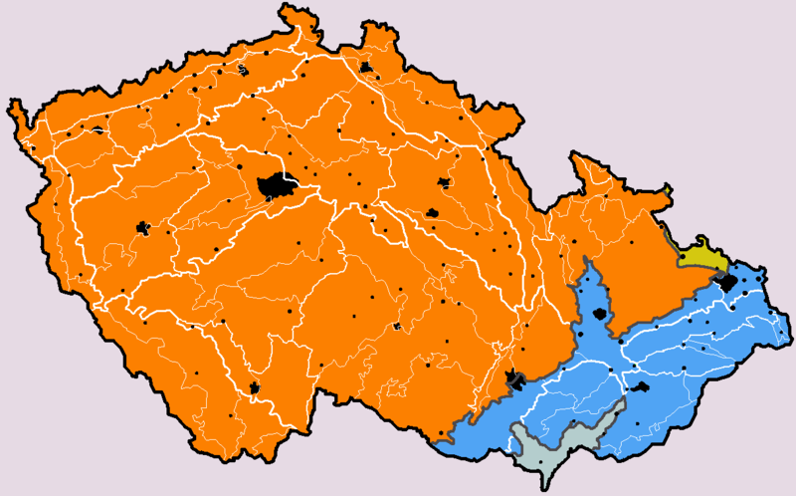
Česká republika rozdělena na 2 základní geologické jednotky
Západní Karpaty
Český masív

Slide 5
V čem se liší uvedené jednotky z hlediska geologického vývoje?
Český masív - součástí mezoevropy- formován především v průběhu prvohor Hercynským
vrásněním
Západní Karpaty – součástí neoevropy – fromovány především ve třetihorách
Alpinskohimalájským vrásněním

Slide 6
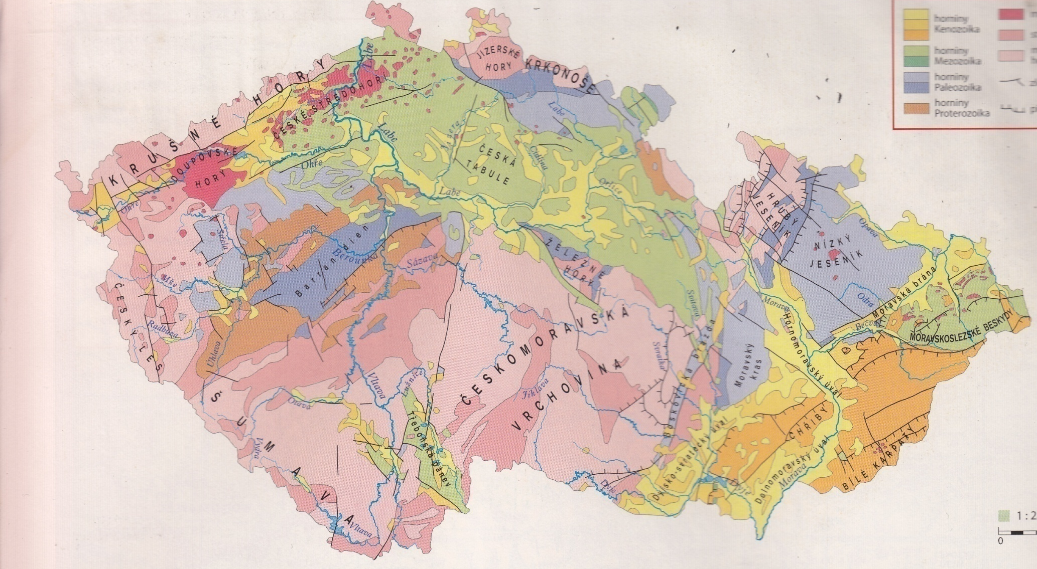
Česká republika a zastoupené horniny
Mladší vyvřelé horniny
Druhohorní sedimenty
Starší vyvřelé horniny
Přeměněné horniny
Mladší sedimenty

Slide 7
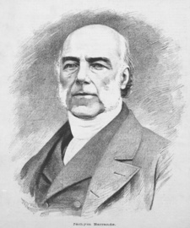
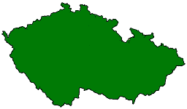
Barrandien
Praha
Plzeň
Francouzský inženýr
a paleontolog žijící
v 19. století – známý
geologickým výzkumem
Ve středních Čechách
Oblast mezi Prahou a Plzní – nepřeměněné
horniny starších prvohor. Geologicky významné lokality-
Například naleziště trilobitů u Skryjí.

Slide 8
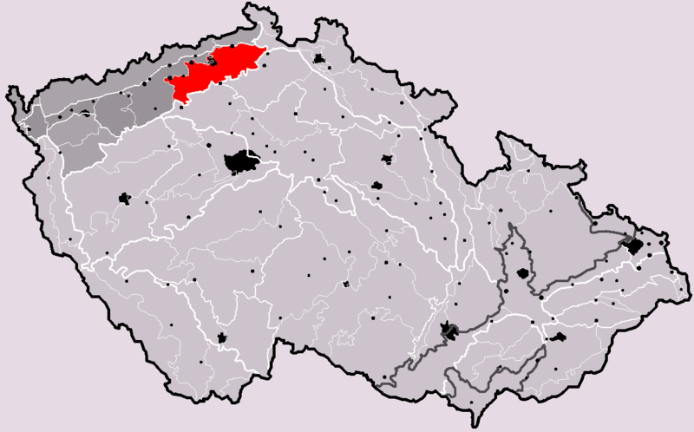
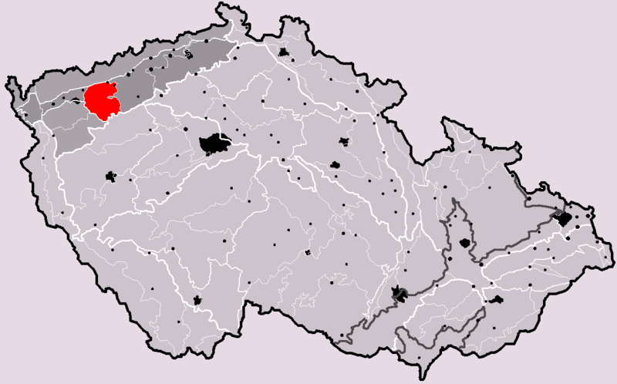
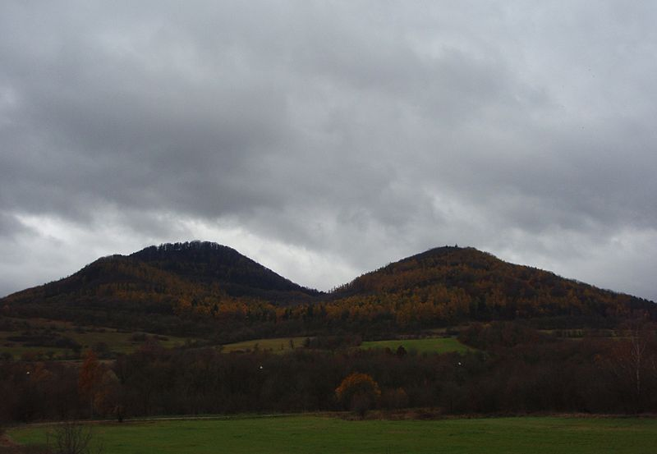
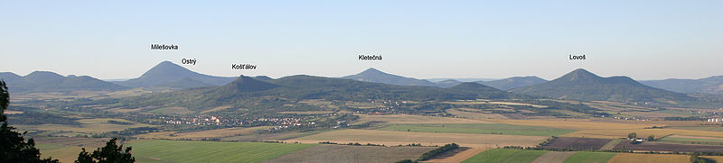
Sopečná pohoří na území ČR
České středohoří
Doupovské hory

Slide 9
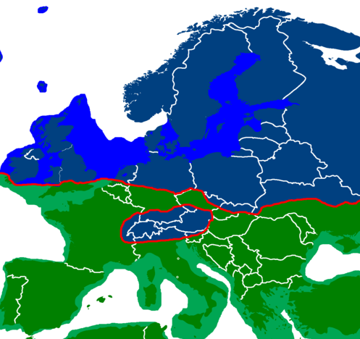
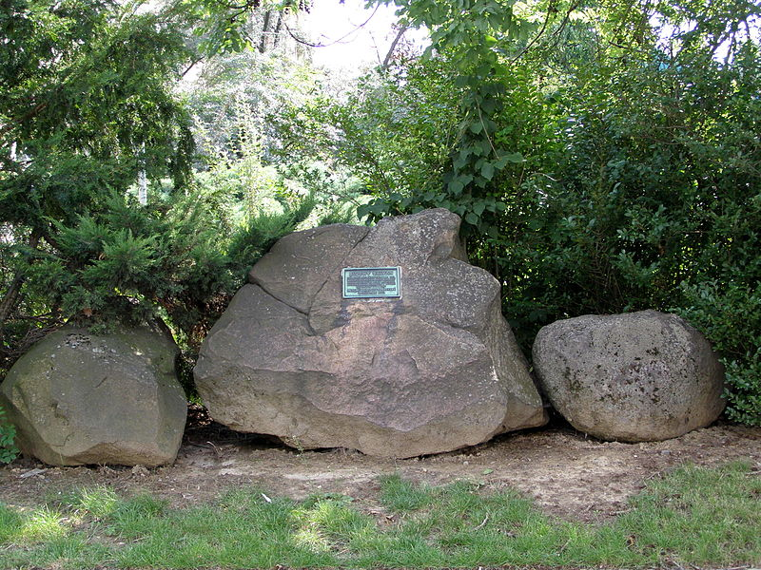
Česká republika a čtvrtohorní zalednění
Bludné balvany u Frýdku-Místku

Slide 10
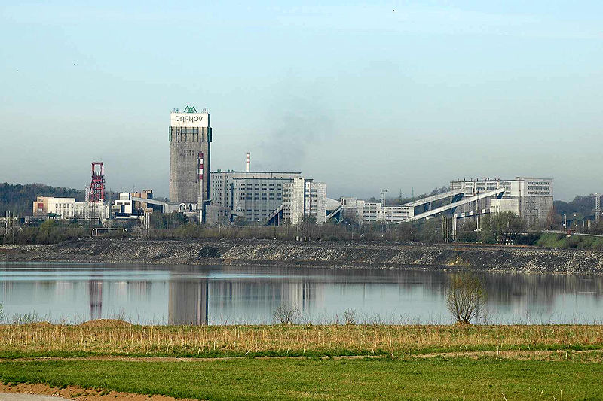
Nerostné bohatství podle období vzniku
Prvohory
Černé uhlí
Ostravská pánev
Důl Darkov – hlubinná těžba v Karviné

Slide 11
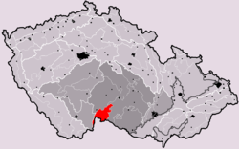
Žula
Použití – stavební a dekorativní kámen
Výskyt:
Českomoravská vrchovina
Šumava
Krkonoše
Jizerské hory
Těžba žuly v oblasti Mrákotína

Slide 12
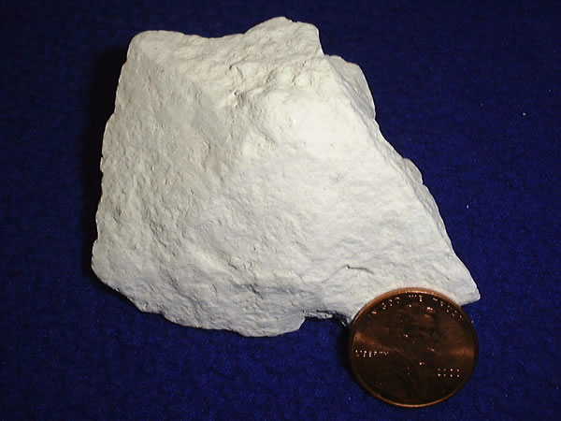
Druhohory
Kaolín
Těžba kaolínu na Karlovarsku a Plzeňsku

Slide 13
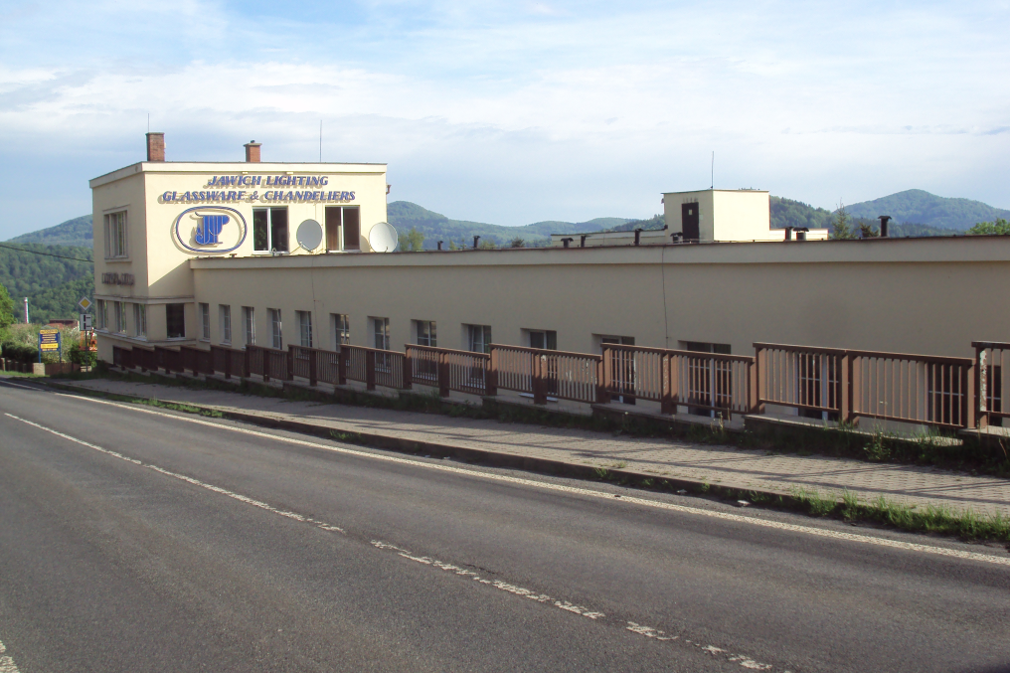
Sklářské písky
Těžba sklářských písků na Českolipsku
Sklářský průmysl v Kamenickém Šenově

Slide 14
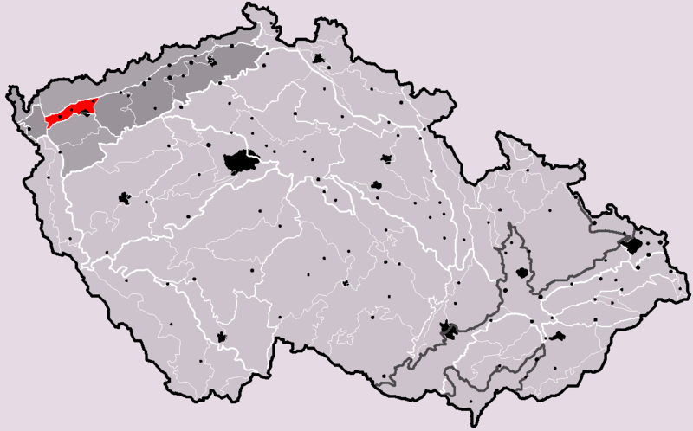
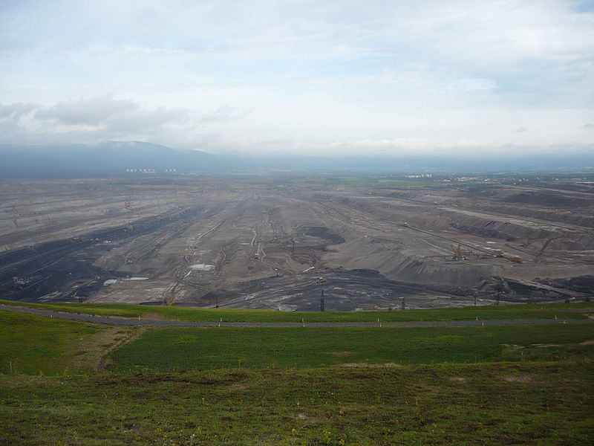
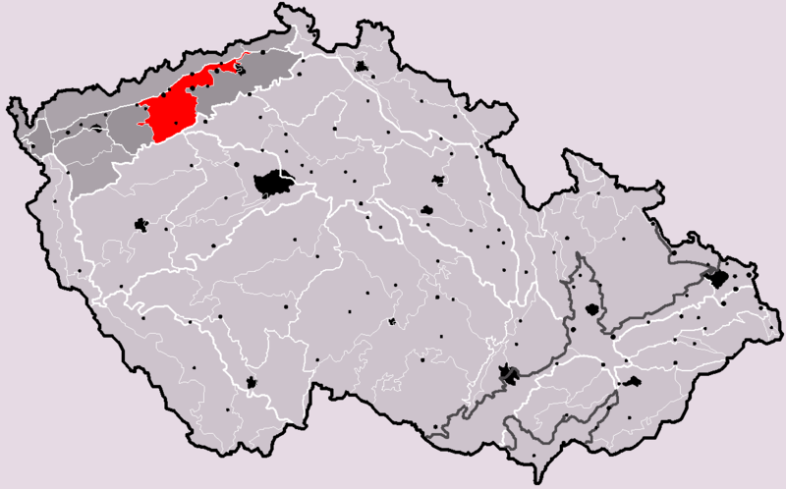
Třetihory
Hnědé uhlí
Povrchová těžba – důl Bílina
Těžba uhlí v Sokolovské a Mostecké pánvi

Slide 15
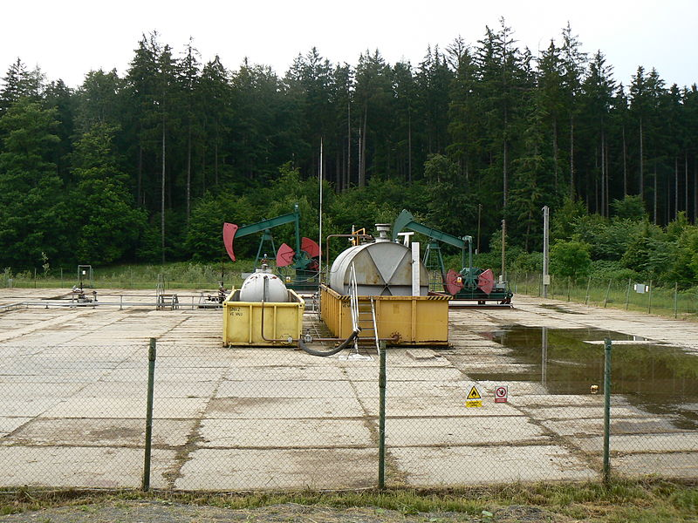
Ropa
Ropné těžební středisko u Koryčan
Těžba ropy na Hodonínsku

Slide 16
Slide 4-mapa ČR. Portál Wikipedia[on line][cit.:5.1.2013] Dostupné z WWW: <http://commons.wikimedia.org/wiki/File:Czech_Republic_geomorphological_division_map_level1_colour.png?uselang=cs> Licence:Public domain
Slide 6-geologická mapa ČR. Klustová S. a kol.. Česká republika – sešitový atlas pro základní školy a víceletá gymnázia 1. vyd. Praha: Kartografie Praha a.s., 2006. ISBN 80-7011-870-9. Kapitola Příroda s. 8
Slide 7-Joachim Barrand. Portál Wikipedia[on line][cit.:5.1.2013] Dostupné z WWW: <http://cs.wikipedia.org/wiki/Joachim_Barrande>
Licence: Public domain
Slide 7,10,12,13- slepá mapa ČR. Portál Wikipedia[on line][cit.:5.1.2013] Dostupné z WWW: <http://commons.wikimedia.org/wiki/File:Czech_map_green.png?uselang=cs> Licence: GNU free documentation
Slide 8- České středohoří. Portál Wikipedia[on line][cit.:5.1.2013] Dostupné z WWW :<http://cs.wikipedia.org/wiki/Soubor:Ceske-Stredohori.jpg> Licence: GNU free documentation
Slide 8- České středohoří. Portál Wikipedia[on line][cit.:5.1.2013] Dostupné z WWW <http://commons.wikimedia.org/wiki/File:Ceske_stredohori_CZ_I3B-5.png?uselang=cs> Licence:Public domain
Slide 8- Mapa Doupovské hory. Portál Wikipedia[on line][cit.:5.1.2013] Dostupné z WWW: <http://cs.wikipedia.org/wiki/Soubor:Doupovske_hory_CZ_I3B-4.png> Licence:Public domain
Slide 8- Mapa Doupovské hory. Portál Wikipedia[on line][cit.:5.1.2013] Dostupné z WWW: <http://cs.wikipedia.org/wiki/Soubor:Lestkov7.11.JPG> Licence: GNU free documentation
Slide 9-mapa zalednění ČR. Portál Wikipedia[on line][cit.:5.1.2013] Dostupné z WWW : <http://commons.wikimedia.org/wiki/File:Ice_Age_Europe_map.png?uselang=cs> Licence: Creative commons 3.0 unported autor:Kentynet
Slide 9- Bludné balvany .Portál Wikipedia[on line][cit.:5.1.2013] Dostupné z WWW: <http://cs.wikipedia.org/wiki/Soubor:M%C3%ADstek,_bludn%C3%A9_balvany.jpg > Licence:Creative commons 3.0 unported autor:Daniel Baránek
Slide 10-důl Darkov.Portál Wikipedia[on line][cit.:5.1.2013] Dostupné z WWW:
<http://cs.wikipedia.org/wiki/Soubor:Darkov_celkovy_pohled.jpg> Licence:Creative commons 3.0 unported autor:Petr Štefek
Slide 11-Žula Mrákotín.Portál Wikipedia[on line][cit.:5.1.2013] Dostupné z WWW:
<http://cs.wikipedia.org/wiki/Soubor:Javoricka_vrchovina_CZ_I2C-6.png>Licence:Public domain
Slide 12 -Kaolín.Portál Wikipedia[on line][cit.:5.1.2013] Dostupné z WWW:
<http://commons.wikimedia.org/wiki/File:Kaolin.jpg?uselang=cs> Licence:Public domain
Slide 14 –Sokolovská pánev.Portál Wikipedia[on line][cit.:5.1.2013] Dostupné z WWW:
<http://cs.wikipedia.org/wiki/Soubor:Sokolovska_panev_CZ_I3B-2.png> Licence: Public Domain
Slide 14 –Mostecká pánev.Portál Wikipedia[on line][cit.:5.1.2013] Dostupné z WWW:
<http://cs.wikipedia.org/wiki/Soubor:Mostecka_panev_CZ_I3B-3.png >Licence: Public Domain

Slide 17
Slide 14 –Lom Bílina.Portál Wikipedia[on line][cit.:5.1.2013] Dostupné z WWW:
<http://cs.wikipedia.org/wiki/Soubor:Lom_bilina.JPG> Licence: GNU free documentation
Slide 13 –Sklárna Kamenický ŠenovPortál Wikipedia[on line][cit.:5.1.2013] Dostupné z WWW:
<http://upload.wikimedia.org/wikipedia/commons/4/48/K%C5%A0_Jawich.JPG?uselang=cs> Licence: Public Domain
Slide 15 – Těžební středisko Koryčany. Portál Wikipedia[on line][cit.:5.1.2013] Dostupné z WWW:
<http://upload.wikimedia.org/wikipedia/commons/8/86/Kory%C4%8Dany_-_t%C4%9B%C5%BEebn%C3%AD_st%C5%99edisko.jpg> Licence: Creative commons Share Alike 3.0 Czech republic

